Slide 1
Повреждения причиняемые острыми предметами
Подготовила: студентка 4 курса 1 группы лечебного факультета Касьянова Е. И.

Slide 2
Содержание
Введение
Характеристика острых предметов
Царапины в судебно-медицинской экспертизе
Раны в судебно-медицинской экспертизе
Особенности повреждения острыми предметами отдельных частей тела
Заключение

Slide 3
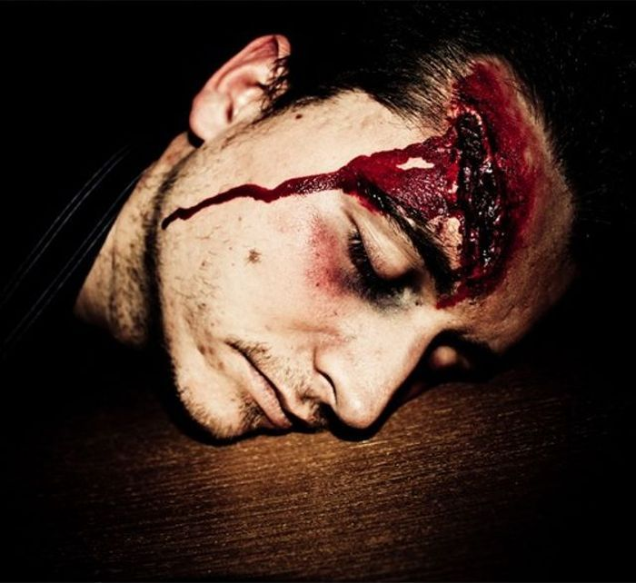
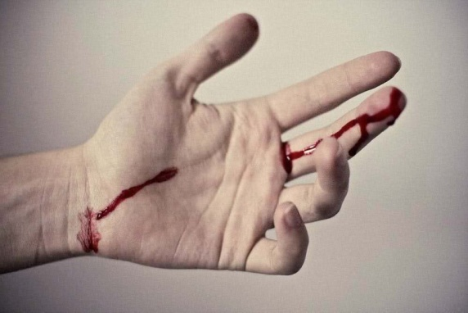
Повреждения острыми предмета преимущественно встречаются при бытовом и производственном травматизме. По своему происхождению повреждения острыми предметами могут являться результатом нарушения правил техники безопасности, неосторожного обращения с острыми предметами в быту, умышленного использования острых предметов с целью самоубийства или убийства.

Slide 4
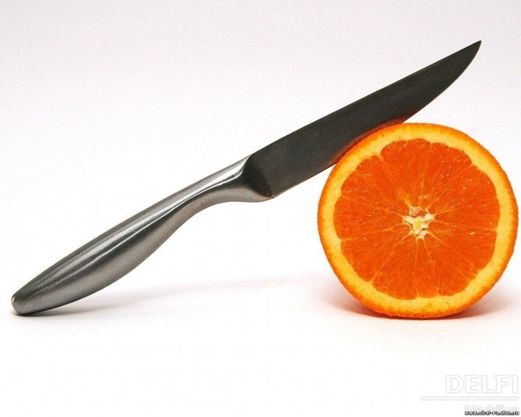
Острые предметы (орудия и оружие) характеризуются наличием:
Острого края
Острого конца
И того и другого
Острыми предметами могут причиняться царапины и раны.

Slide 5
Острые предметы в зависимости от их конструктивных особенностей делятся на следующие группы:
1)Режущие
2)Колющие
3) Колюще-режущие
4)Рубящие
5)Колюще-рубящие
6)Пилящие

Slide 6
Царапины - аналогичные ссадинам повреждения кожи, не проникающие всей ее толщи.
Они имеют линейную форму, тонкие, узкие.
Могут быть поверхностными, более глубокими, проникающими в дерму.
Имеют большое значение в судебно-медицинской экспертизе: они помогают эксперту при дифференциальной диагностике ран и выяснении того, причинены ли данные ранения посторонней или собственной рукой.

Slide 7
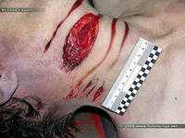
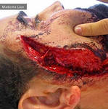
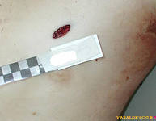
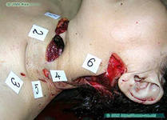
Раны
Резанные
Рубленные
Колотые
Колото-резанные

Slide 8
Резанные раны
Наносятся острым краем предмета (лезвием ножа, осколком стекла), когда им проводят с нажимом сверху.
Имеет линейную форму, ровные, гладкие, слабокровоподтечные края и острые концы.
При извлечении острого предмета из раны у одного из ее концов нередко образуется царапина.
Раны часто расходятся, рана зияет и имеет как бы веретенообразный вид.

Slide 9
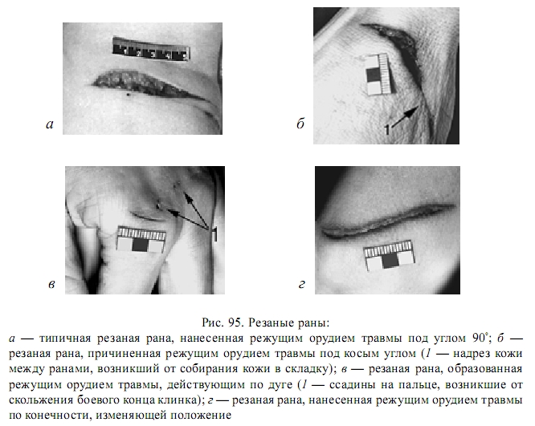

Slide 10
Если лезвие острого предмета проходит через неровности тела, то рана приобретает зигзагообразный вид (рис.95 – г)
Если лезвие проходит через крупные складки кожи, надрезая лишь их вершины, то образуются маленькие линейные ранки ( рис.95 – б1)
Если разрез производится в косом направлении, то образуется лоскутная резаная рана (рис.95 – б)

Slide 11
Рубленные раны
Возникают при ударах острым лезвием тяжелого рубящего предмета (топор, тесак сабля).
Вследствие тяжести рубящего предмета и значительной силы удара, проникают глубоко
Обычно линейной формы, а если удар наносится под углом – дугообразной
Если топор остро заточен, то края ровные, при затупленном лезвии края могут казаться ровными, а при микроскопии обнаруживаются осаднения и выступы. Осаднения образуются в результате раздавливания кожи между лезвием и прилежащей костью.

Slide 12
Как правило, рубленые раны наносятся топором. В топоре различают две части: собственно топор и топорище, а в собственно топоре - лезвие, носок и пятку, две щеки и обух.

Slide 13
Формы рубленных ран в зависимости от глубины погружения и угла удара

Slide 14
Колотые раны
Возникают при ударах острым концом колющего предмета, проникающего в глубь тканей.
Имеют входное раневое отверстие, раневой канал и иногда выходное отверстие.
Колющие предметы в основном можно разделить на 4 вида: плоские, граненые, конические и атипичные
Различают следующие 4 вида концов колото-резаных ран.

Slide 15
4 вида концов колото-резаных ран
Если рана причинена обоюдоострым лезвием, концы ее острые.
При наличии обушка у ножа один конец раны закруглен.
При нанесении раны ножом, обушок которого равномерной толщины на всем протяжении не менее 2 мм, конец раны со стороны обушка раздвоен.
При закругленных ребрах обушка конец раны может иметь П-образную форму.

Slide 17
методы установления формы и размеров колюще-режущих предметов по особенностям раневых каналов.
Рентгеновский метод исследования: раневой канал заполняется контрастным веществом (смесь сульфата бария и вазелинового масла) и подвергается рентгеновскому исследованию.
Второй метод заключается в фиксации раневого канала путем введения в его просвет формалина, интенсивно окрашенного бриллиантовым зеленым или тушью

Slide 18
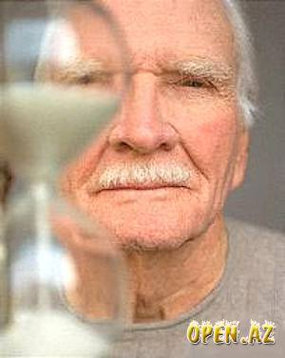
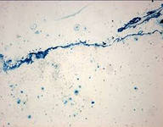
В области колото-резаной раны кожи могут быть обнаружены металлы, входящие в состав клинка. Для констатации их применяют цветные химические реакции (реакция Пэрлса) или метод Цветных отпечатков. При наличии нескольких ран, нанесенных одним и тем же клинком, по интенсивности цветной химической реакции можно иногда установить последовательность их нанесения (Т. А. Будак).
Наличие железосодержащих частиц на поверхности хряща

Slide 19
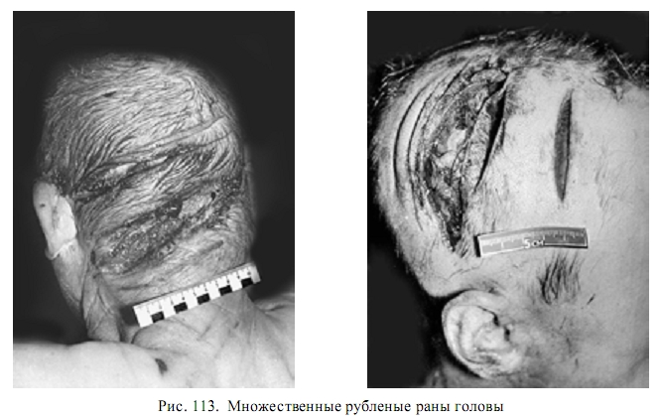
Особенности повреждения острыми предметами отдельных частей тела
Раны головы - это обычно рубленые раны (чаще при убийствах, реже при самоубийствах). Смерть наступает от нарушения целости вещества головного мозга, сотрясения мозга и кровоизлияния

Slide 20
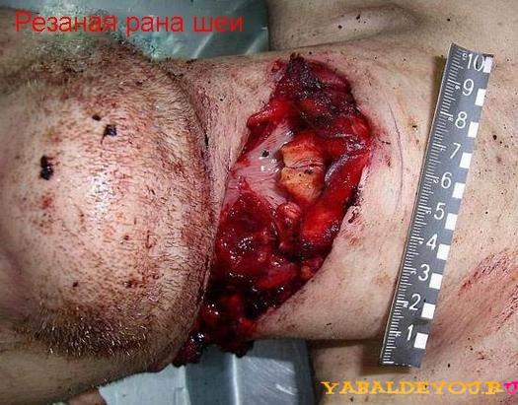
2.Раны шеи - резаные, располагаются они чаще на передней поверхности, реже - на боковых и задней. Они наблюдаются как при самоубийстве, так и при убийстве.

Slide 21
3. Грудная клетка чаще всего наблюдаются колотые раны, редко - резаные и рубленые. Проникновение колющего предмета в грудную полость вызывает повреждения сердца или легких, происходит обильное внутреннее кровотечение в сердечную сумку или плевральную полость, возникает пневмоторакс, ателектаз легких, и наступает смерть. Колотые раны в области грудной клетки в огромном большинстве случаев наносят ножом. Это может быть как убийство, так и самоубийство.

Slide 22
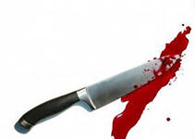
4. Раны живот. Рубленые раны встречаются исключительно Редко. Иногда наблюдаются колотые раны, обычно попутно с колотыми ранами грудной клетки, в случаях убийств. Чаще в область живота наносят резаные раны (как правило, при самоубийстве). При проникающих в брюшную полость ранах живота повреждаются кишечные петли, иногда желудок и печень. В результате могут развиться тяжелые явления шока или перитонита со смертельным исходом.

Slide 23
5.Раны Половых органов.Рубленые и колотые раны встречаются чрезвычайно редко. Изредка наносятся резаные рань (вплоть до полного отрезания полового члена), обычно причиняемые мужчине женщиной из ревности. Ранения эти, как правило, оканчиваются заживлением раны.

Slide 24
Заключение
Смертельные и не смертельные повреждения от действия острыми предметами встречаются достаточно часто. По данным центра судебно-медицинской экспертизы, в настоящее время смертельные случаи от повреждений, причиненных острыми предметами, составляют около 15 % от всех погибших насильственной смертью.

